Slide 1


MANTENTZE PREDIKTIBOA
CNC Guard
CNC makinen matxurak gertatu aurretik aurreikusten ditugu
Markel Lopez, Gaizka Mendieta, Maider Arizmendiarrieta eta Eneko Saez
Notes:
GAIZKA

Slide 2

Aurkibidea
01
Arazoa eta soluzioa
05
Scoring API eta alertak
02
Arkitektura
06
Dashboard-a (Kibana)
03
Datu-ingestioa eta NiFi
07
Ondorioak eta hurrengo urratsak
04
Machine Learning eta kostua
Notes:
GAIZKA

Slide 3
01 · ARAZOA ETA SOLUZIOA
Matxura gertatu baino lehen jakin
ARAZOA
SOLUZIOA: CNC GUARD
1.200 €
1
Jaso
Sentsore-datuak denbora errealean (30 s-ro)
2
Aztertu
galtzen ditu 50 CNC makinako fabrika batek makina bat geldirik dagoen ordu bakoitzean. Matxura ustekabekoa bada, produkzioa eten egiten da.
ML ereduak hutsegite-probabilitatea kalkulatzen du
3
Ohartarazi
Kibana panela eta Telegram abisuak
Notes:
GAIZKA

Slide 4
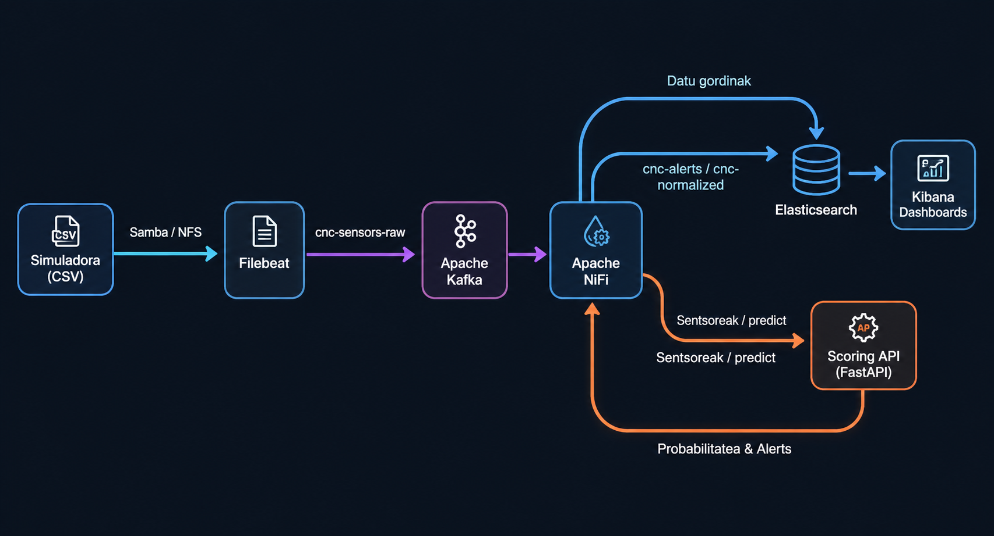
02 · ARKITEKTURA
Gure arkitektura globala
6 Docker zerbitzu
Kafka
Filebeat
NiFi
Elasticsearch
Kibana
Scoring API
Notes:
MARKEL

Slide 5
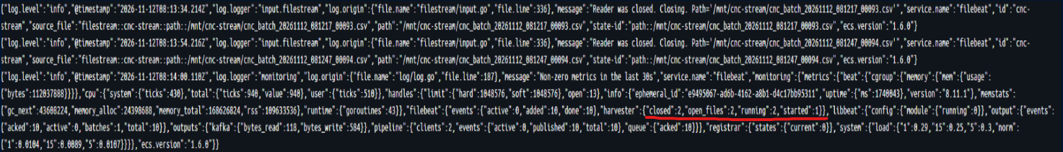
Filebeat
Log-ak
Notes:
MARKEL

Slide 6
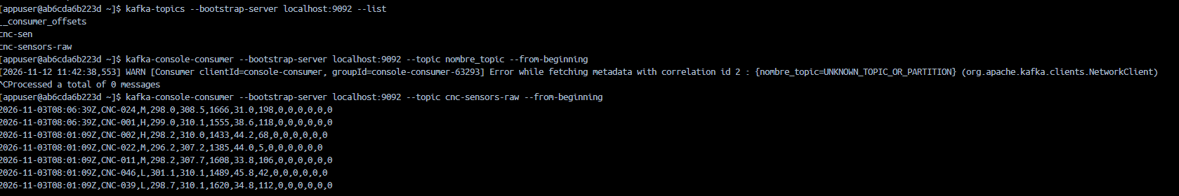
Kafka
Kafka erabili dugu Filebeat eta NiFi-ren arteko bitartekari gisa, makinen datuak garraiatzeko.
Filebeat-ek: CSV fitxategietako datuak Kafka-ra bidaltzen ditu.
Kafka-k: jasotako mezuak 3 partizioko Topic-ean gordetzen eta antolatzen ditu.
NiFi-k: Topic-etik mezuak jasotzen ditu, ondoren prozesatzeko eta matxuren iragarpenak egiteko.
Helburua: makinen datuak Filebeat-etik NiFi-ra modu antolatuan transmititzea.
Notes:
MARKEL

Slide 7
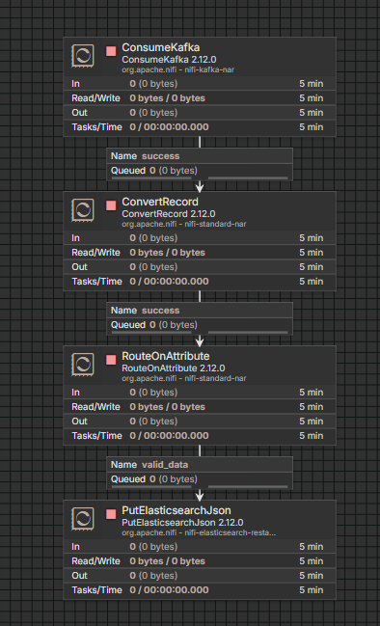
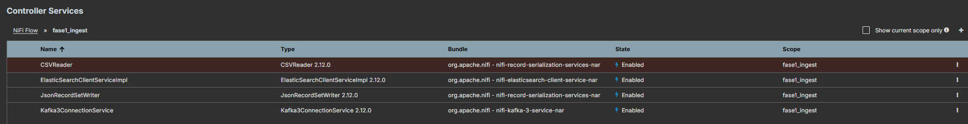
03 · DATU-INGESTIOA ETA NIFI
Filebeat → Kafka → NiFi (1. fasea)
fase1_ingest
CSVak 30 s-ro sartzen dira; Filebeat-ek irakurri eta Kafka-ra bidaltzen ditu
ConsumeKafka + ConsumeRecord: mezuak jaso eta parseatu
RouteOnAttribute: erregistroak bideratu
PutElasticsearchJson: datu gordinak Elasticsearch-en
Notes:
GAIZKA

Slide 8
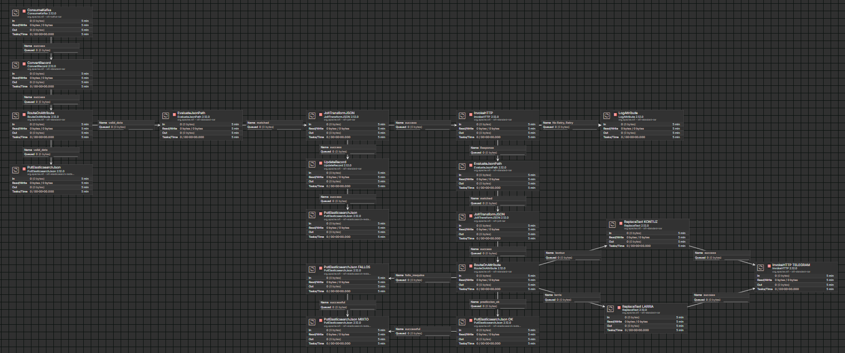
03 · DATU-INGESTIOA ETA NIFI
NiFi streaming flow-a (3. fasea)
InvokeHTTP: Scoring APIari deitu
Kelvin → Celsius bihurketa
OK / KONTUZ / LARRIA bideratzea
Indizeak: cnc-sensors · cnc-silver · cnc-prediction2 · cnc-error2
Notes:
GAIZKA

Slide 9
04 · MACHINE LEARNING ETA KOSTUA
Machine Learning eredua
Eredua | Precision | Recall | F1 | ROC-AUC
Random Forest | 0,8148 | 0,8148 | 0,8148 | 0,9792
XGBoost | 0,5946 | 0,8148 | 0,6875 | 0,9682
RF + SMOTE | 0,6027 | 0,8148 | 0,6929 | 0,9696
AI4I 2020 datasetea: 8.000 erregistro, %3,4 matxura
3 ezaugarri berri: power, temp_diff, torque_wear
Desoreka: class_weight="balanced"
Stratified K-Fold balidazioa
Random Forest aukeratu dugu: Recall bera, baina alarma faltsu gutxiago (Precision 0,815 vs 0,59–0,60).
Notes:
Maider

Slide 10
04 · MACHINE LEARNING ETA KOSTUA
Zenbat kostatzen du huts egiteak?
5.000 €
300 €
200 €
Matxura detektatu gabe
Matxura detektatua
Alarma faltsua
Atalasea | Alarma faltsuak | Matxura galduak | Kostua
0,30 | 26 | 9 | 63.700 €
0,40 (aukeratua) | 10 | 10 | 65.200 €
Matxura bat ez ikustea alarma faltsu bat baino 25 aldiz garestiagoa da. 0,40ak 16 ikuskapen alferrik saihesten ditu 1.500 €-ko aldearekin.
Notes:
Maider

Slide 11
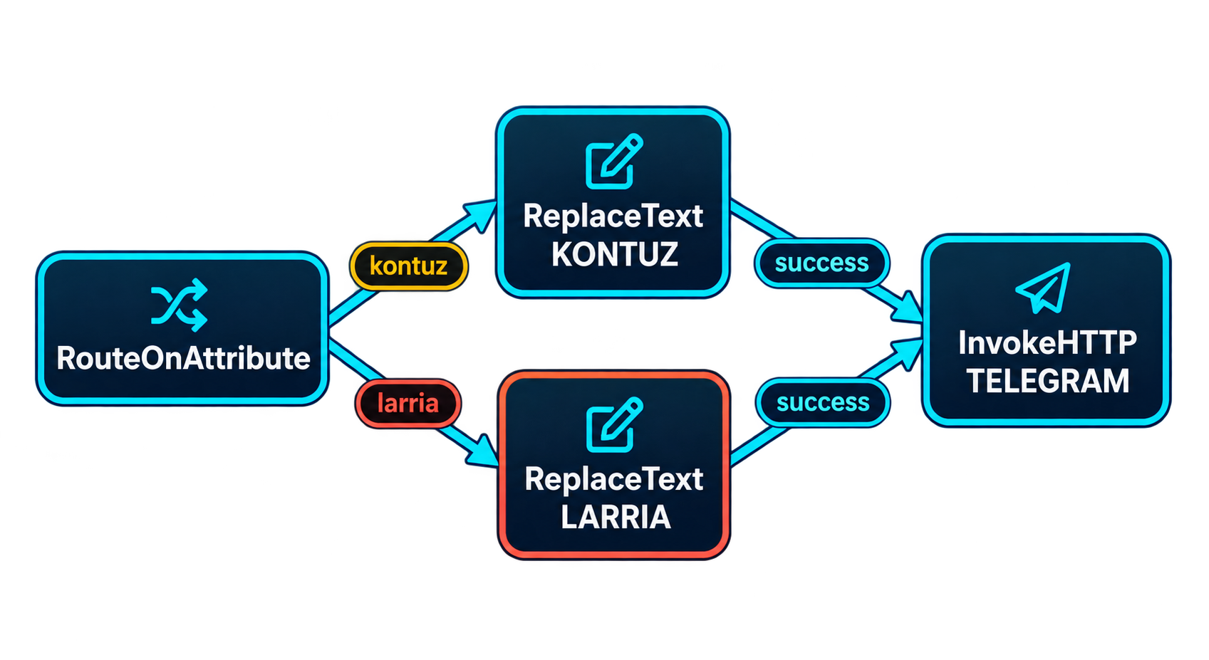
05 · SCORING API ETA ALERTAK
Scoring API eta alerta-sistema
FastAPI + Pydantic balidazioa
X-API-Key segurtasuna
Log auditagarriak (AI Act)
Latentzia < 10 ms
OK · < 0,40
KONTUZ · 0,40 – 0,80
LARRIA · > 0,80
Notes:
maider

Slide 12
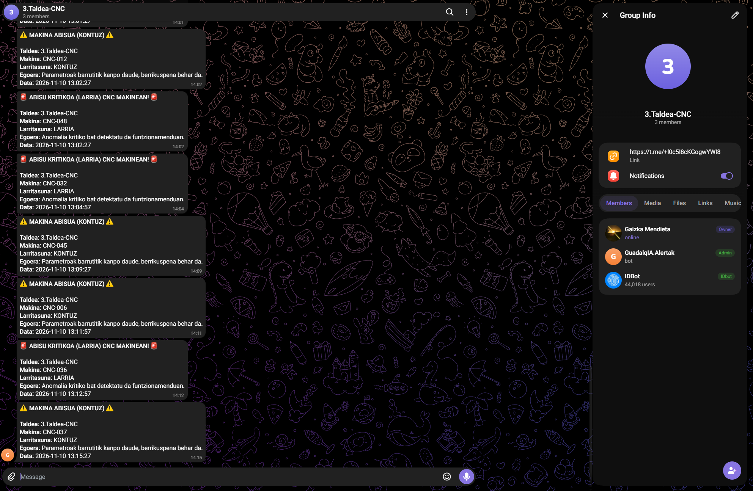
05 · SCORING API ETA ALERTAK
Telegram alerta
Notes:
GAIZKA

Slide 13
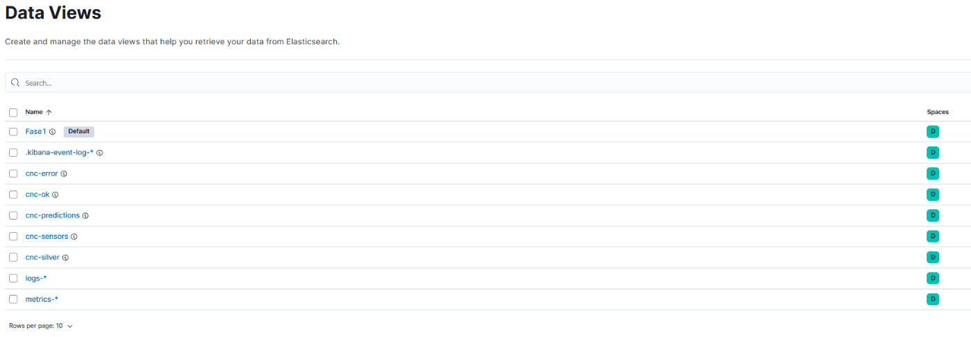
06 · DASHBOARD-A (KIBANA)
Data View
Notes:
ENEKO

Slide 14
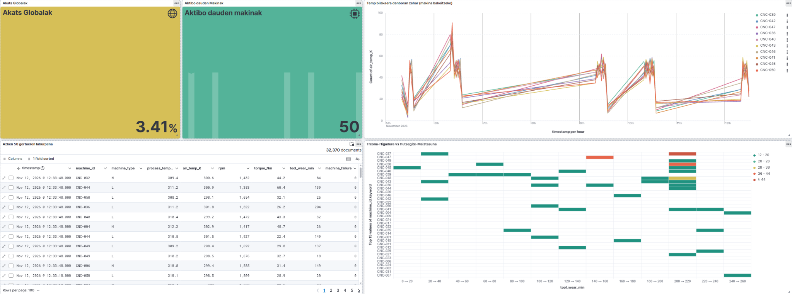
06 · DASHBOARD-A (KIBANA)
Fase1-ko Dashboard
Notes:
MARKEL

Slide 15
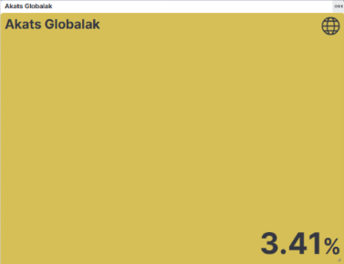
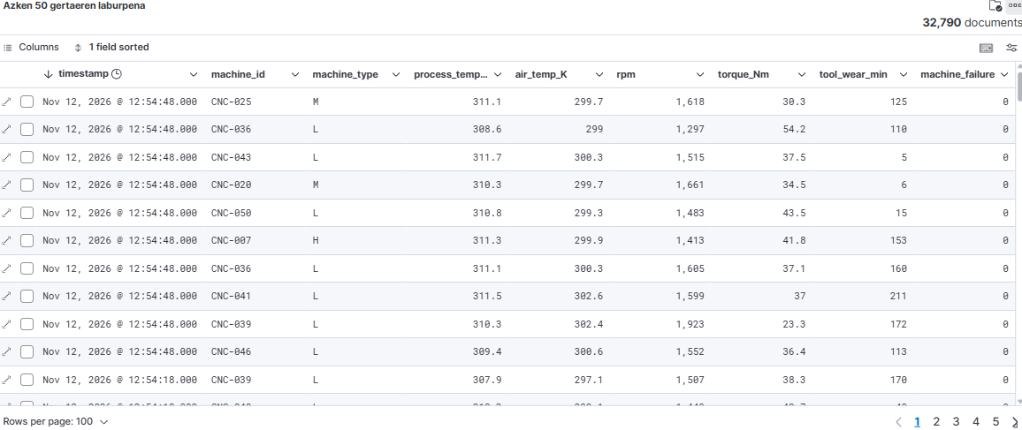
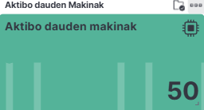
06 · DASHBOARD-A (KIBANA)
Dashboard-eko panelak
Metrika Nagusiak eta Gertaera-taulak
Akats Globalak:
Instalazio osoko akatsen portzentaje orokorra.
Azken 50 gertaeren laburpena: Sentsoreek denbora errealean jasotako azken datu gordinen erregistro xehatua, makina bakoitzaren balioak unean bertan ikuskatzeko.
Aktibo dauden Makinak:
Une honetan funtzionatzen eta datuak bidaltzen ari diren CNC makina kopurua.
Notes:
MARKEL

Slide 16
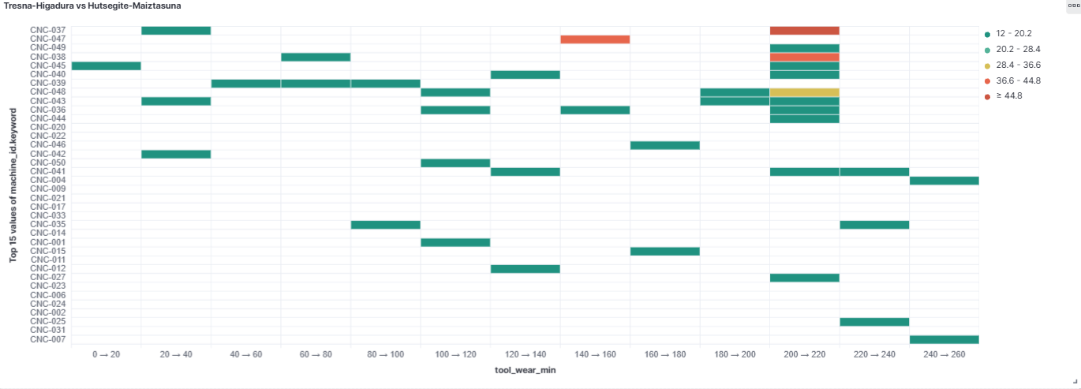
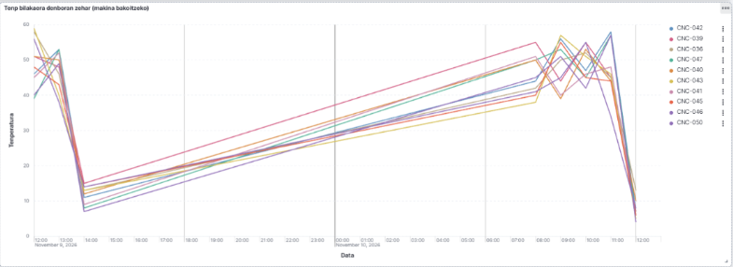
06 · DASHBOARD-A (KIBANA)
Dashboard-eko panelak
Line Chart-ak eta Heatmap-ak
Tresna-Higadura vs Hutsegite-Maiztasuna: Makina bakoitzaren erremintaren higadura eta hutsegiteen maiztasuna erakusten dituen bero-mapa. Honen bidez, higadura handiaren ondorioz matxura-arriskuan dauden makinak (gorriz) identifikatzen dira.
Tenp bilakaera denboran zehar (makina bakoitzeko): Makina bakoitzaren tenperaturaren bilakaera indibiduala erakusten duen linea-grafiko anitza. Honen bidez, makina jakin baten berotze ez-ohikoak detektatzen dira.
Notes:
MARKEL

Slide 17
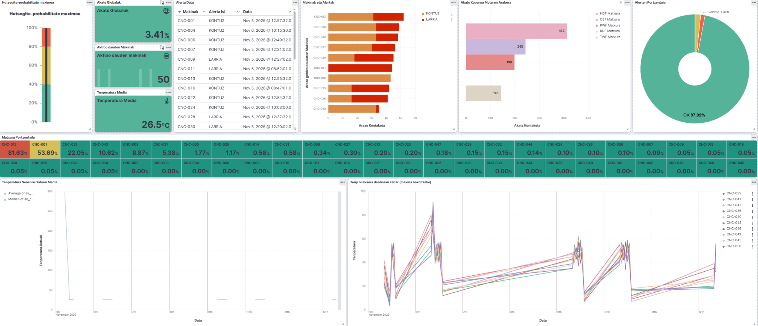
06 · DASHBOARD-A (KIBANA)
Fase3-ko Dashboard
Notes:
ENEKO

Slide 18

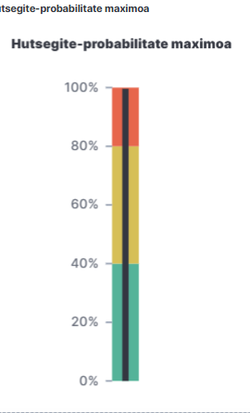
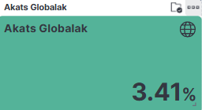
06 · DASHBOARD-A (KIBANA)
KPIak eta Metrika Nagusiak
Dashboard-eko panelak
Tenperatura Media:
Sentsore guztien batez besteko tenperatura orokorra.
Hutsegite-probabilitate maximoa (Gauge/Termometroa): Arrisku-maila maximoa adierazten du.(berdea/horia/gorria)
Aktibo dauden Makinak:
Une honetan funtzionatzen eta datuak bidaltzen ari diren CNC makina kopurua.
Akats Globalak:
Instalazio osoko akatsen portzentaje orokorra.
Notes:
ENEKO

Slide 19
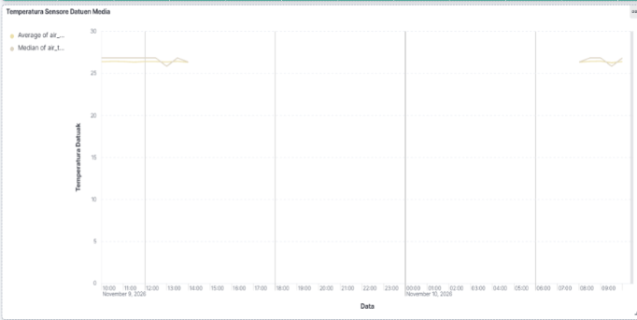
Line Chart-ak
06 · DASHBOARD-A (KIBANA)
Dashboard-eko panelak
Tenp bilakaera denboran zehar (makina bakoitzeko): Makina bakoitzaren tenperaturaren bilakaera indibiduala erakusten duen linea-grafiko anitza. Honen bidez, makina jakin baten berotze ez-ohikoak detektatzen dira.
Tenperatura Sensore Datuen Media: Sentsoreen tenperaturaren bilakaera orokorra (media eta mediana) adierazten du denboran zehar.
Notes:
ENEKO

Slide 20
Heatmap-ak eta Desgaste Matrizea
Dashboard-eko panelak
Matxura Portzentaia:
Makina bakoitzaren matxura edo desgaste portzentajea erakusten du kolore-eskala baten bidez. Gorri dauden makinek premiazko mantentzea behar dutela adierazten du.
Notes:
ENEKO

Slide 21
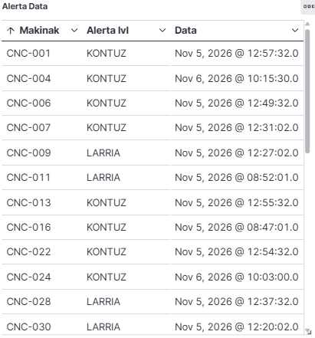
Gertaera-taulak
Dashboard-eko panelak
Alerta Data:
Azken alerten erregistro xehatua denbora errealeko taula batean (Makinak, Alerta lvl, Data). Horrela, teknikariek azken gertaera larriak auditatu ditzakete.
Notes:
ENEKO

Slide 22
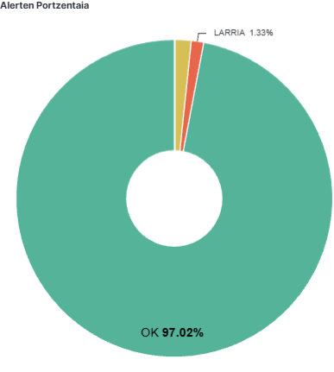
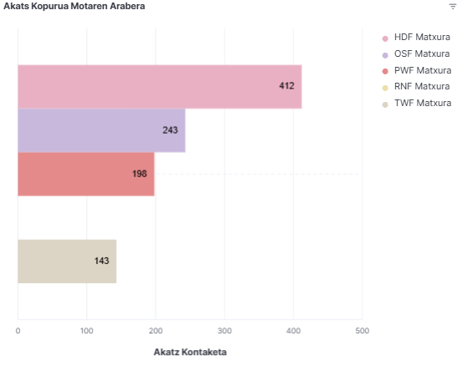
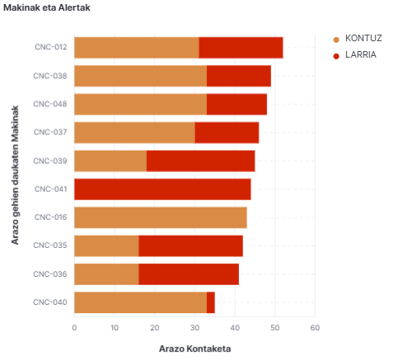
Beste Bistaratze Batzuk
Dashboard-eko panelak
Makinak eta Alertak:
Arazo gehien dituzten makinak zerrendatzen ditu, alerta motaren arabera desglosatuta (KONTUZ vs LARRIA).
Akats Kopurua Motaren Arabera: Akats mota bakoitzaren maiztasuna erakusten du.
Alerten Portzentaia: Sistemaren egoera orokorraren banaketa.
Notes:
ENEKO

Slide 23
07 · ONDORIOAK
Ondorioak eta hurrengo urratsak
%81,5
%81,5
0,9792
<10 ms
Recall
Precision
ROC-AUC
API latentzia
Mugak
Hurrengo urratsak
Nodo bakarreko arkitektura
CSV sortak, eredu estatikoa
MLOps eta OPC-UA / MQTT
RUL eta Kubernetes
Notes:
GAIZKA

Slide 24
Matxura gertatu baino lehen.
Eskerrik asko! Galderak?
Notes:
GAIZKA

